Slide 1
Midiendo distancias en el Universo
Sandra Benítez Herrera
Instituto de Astrofísica de Canarias

Slide 2
Introducción
Hemos visto cómo de gigantes son las distancias - viaje cósmico.
Unidades de distancia:
Kilómetros: Diámetro Tierra: ~12.000 km. Dimensiones de los planetas.
Unidad Astronómica: “Distancia Sol-Tierra = 150 millones de km”. Distancias entre planetas, Sistema Solar. Confines del sistema solar.
Pársec: Estrellas Cercanas.
Kilopársecs: Escala galáctica.
Megapársecs: Galaxias cercanas/medias (30,84 trillones de km; 3,26 millones de años luz).
Gigapársecs: Universo observable.
NOTA= hay que estar en modo presentación para poder acceder a los enlaces a lo largo de la charla

Slide 3
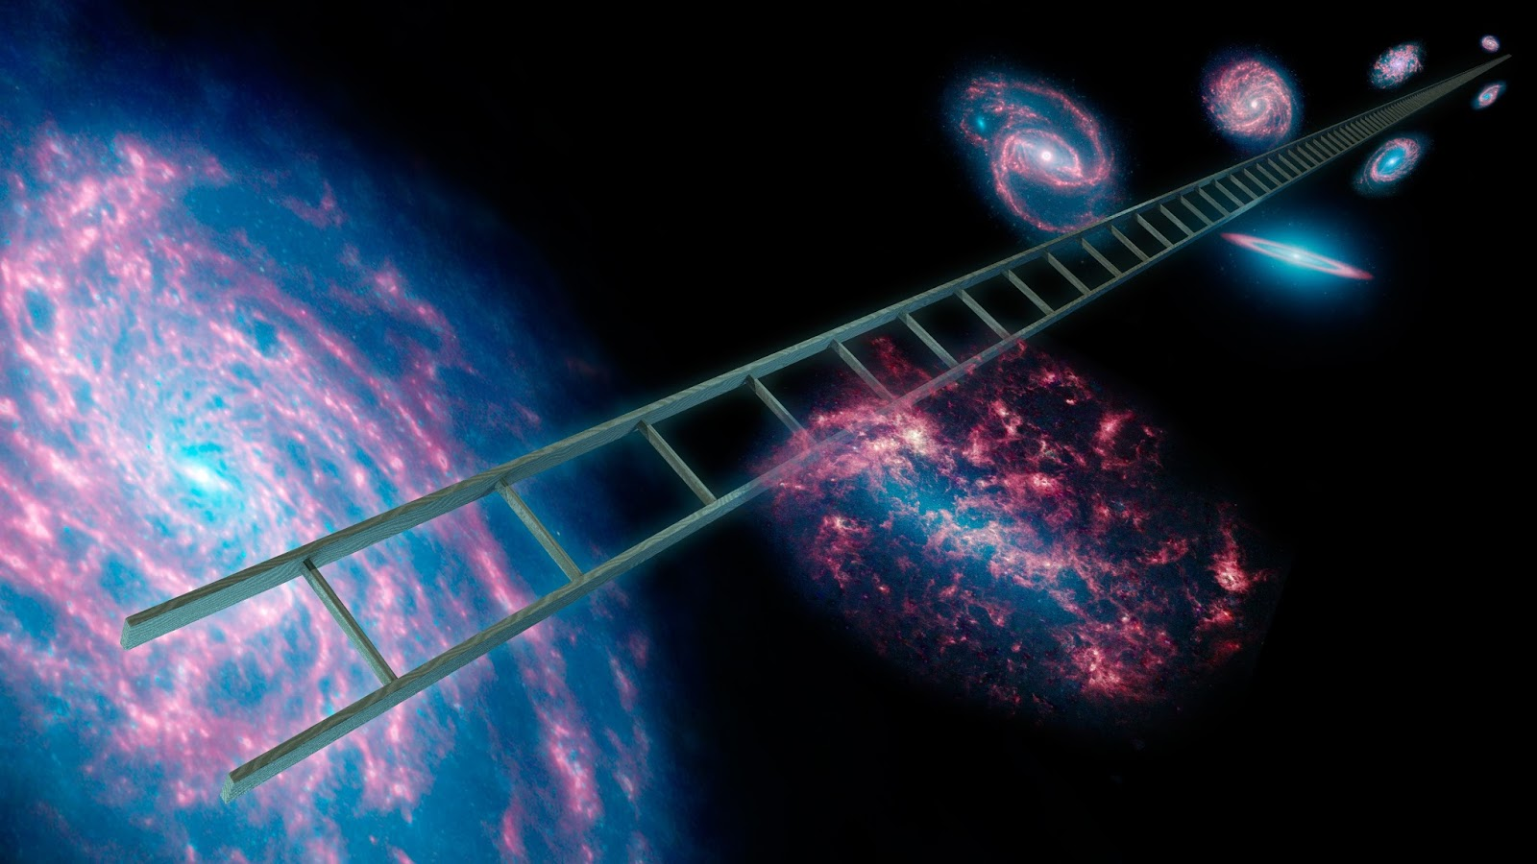
Escalera de Distancias Cósmicas
Medir distancias de forma directa es muy dificil.
Sucesión de distintos métodos para estimar la distancia a objetos astronómicos específicos.
Jerarquía: de menor a mayor distancias.
Se basa en la calibración de los “peldaños” anteriores de la escalera.

Slide 4
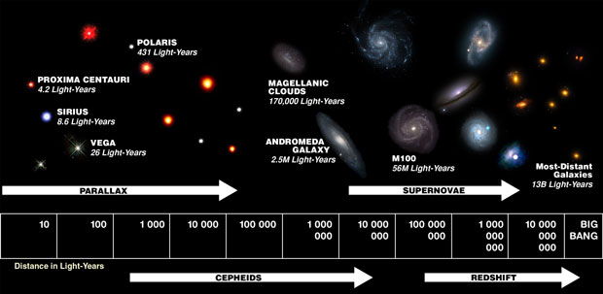
Escalera de Distancias Cósmicas

Slide 5
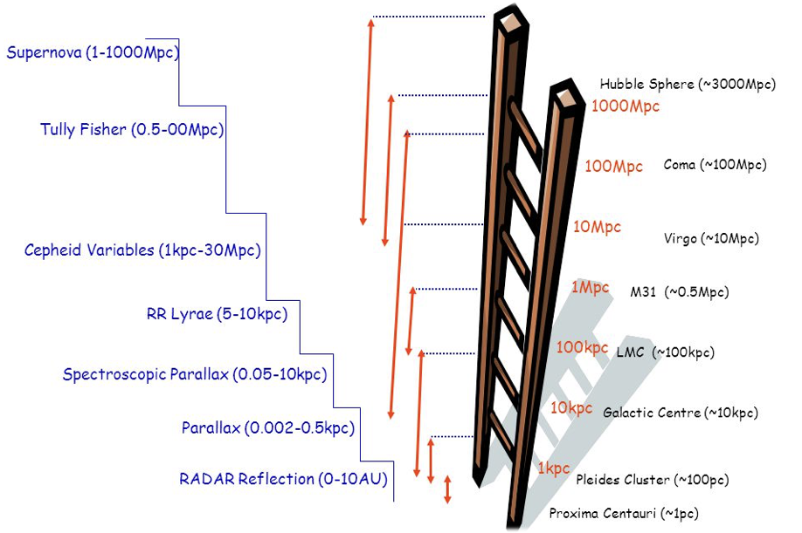
Escalera de Distancias Cósmicas

Slide 6
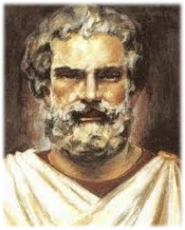
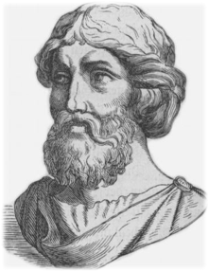
Métodos Geométricos
1. Relaciones trigonométricas
Eratóstenes (276 - 194 a.C.): Cálculo del radio de la Tierra.
Aristarcos (310 - 230 a.C.): Estimacion de que el Sol estaba mucho más lejos que la Luna y era mucho mayor que la Tierra. Primer cálculo de distancia a la Luna.
Hiparco de Nicea (190 - 120 a.C.): Mejoró la estimación de la distancia a la Luna y elaboró el primer catálogo de estrellas que contenía la posición de 850 estrellas. Inventa la escala de magnitudes.
Como supimos las distancia Tierra-Luna

Slide 7
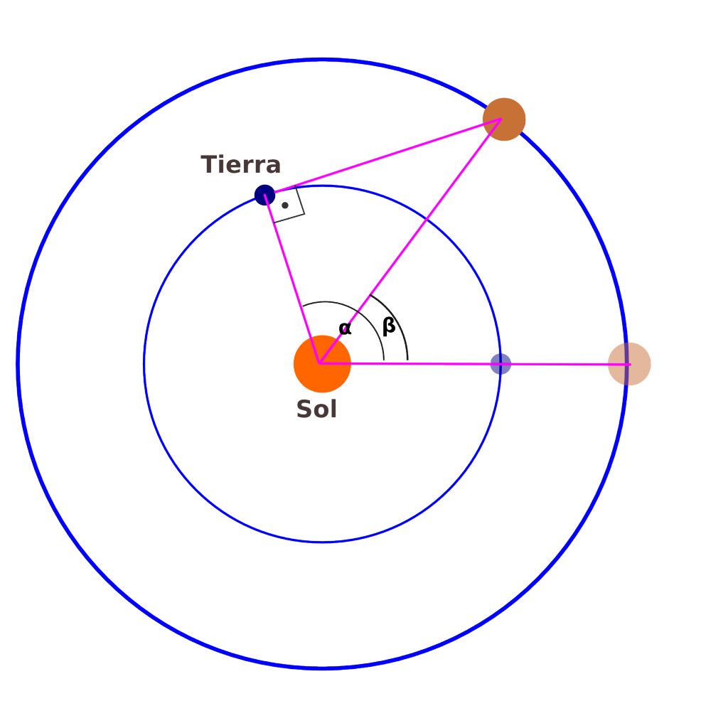
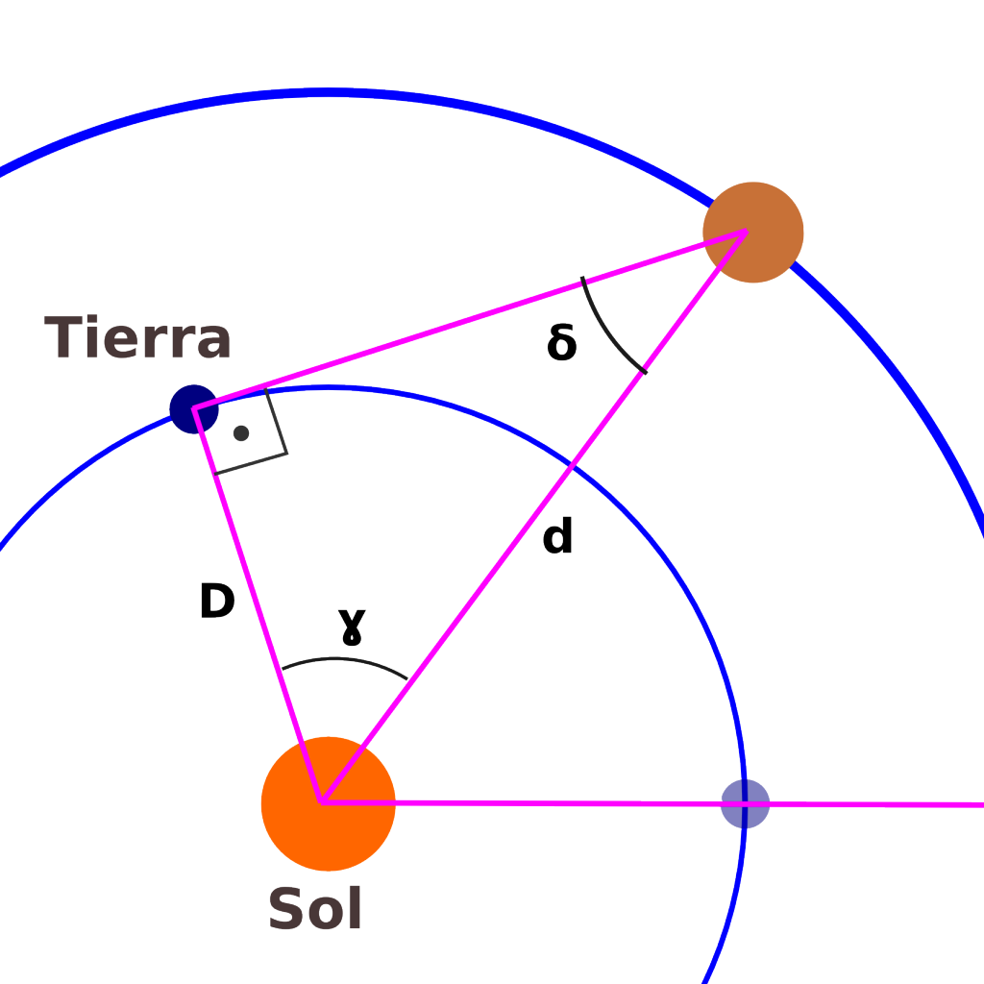
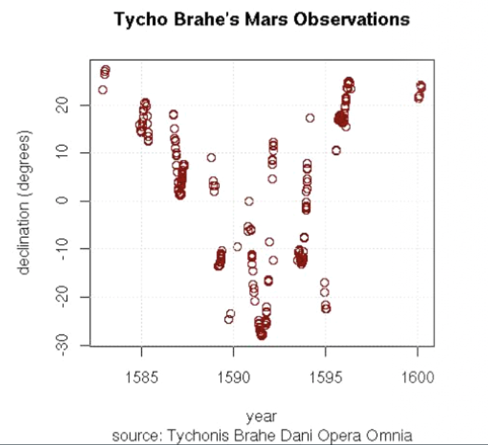
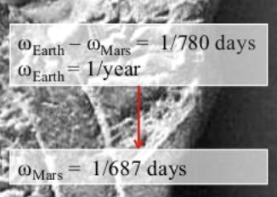
Métodos Geométricos
1. Relaciones trigonométricas
Copérnico (1473-1573) fue el primero en determinar con precisión el periodo sinódico de Marte y su distancia relativa utilizando trigonometría.
Posteriormente, Tycho Brahe (1546-1601) realizó observaciones muy detalladas de la posición de Marte, pero sus datos no coincidían con los de Copérnico.

Slide 8
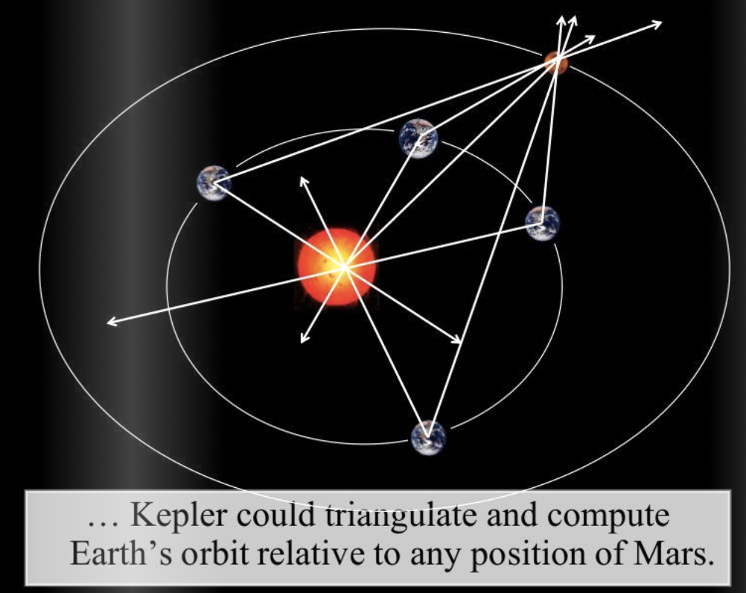
Métodos Geométricos
1. Relaciones trigonométricas
Kepler (1571-1630), razonó que los resultados no casaban porque las órbitas eran elípticas.
Pensó que para calcular la órbita de Marte primero había que conocer la de la Tierra, aunque curiosamente lo hizo usando Marte de forma indirecta.
Consiguió medir distancias a otros planetas en función de la distancia al Sol = relativas.
¡Sólo falta conocer este valor!

Slide 9
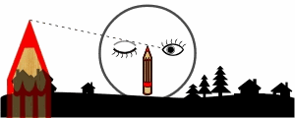
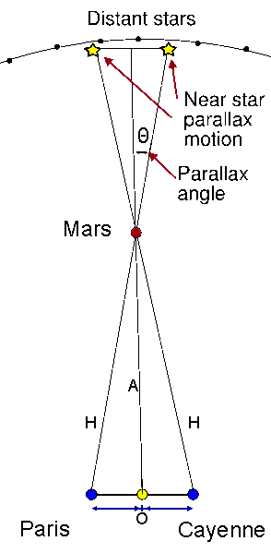
Métodos Geométricos
2. Paralaje: en busca de la unidad astronómica
La paralaje es la desviación angular de la posición aparente de un objeto, dependiendo del punto de vista.
En 1672, los astrónomos Jean Richer y Giovani Cassini, situados en la Guayana Francesa y París, respectivamente, midieron simultaneamente la posición del planeta Marte y determinaron su paralaje.
Distancia:
Con esa distancia obtubieron una estimación de la UA de 140 millones de kilómetros, menos de un 10 % de error.

Slide 10
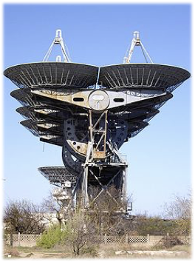
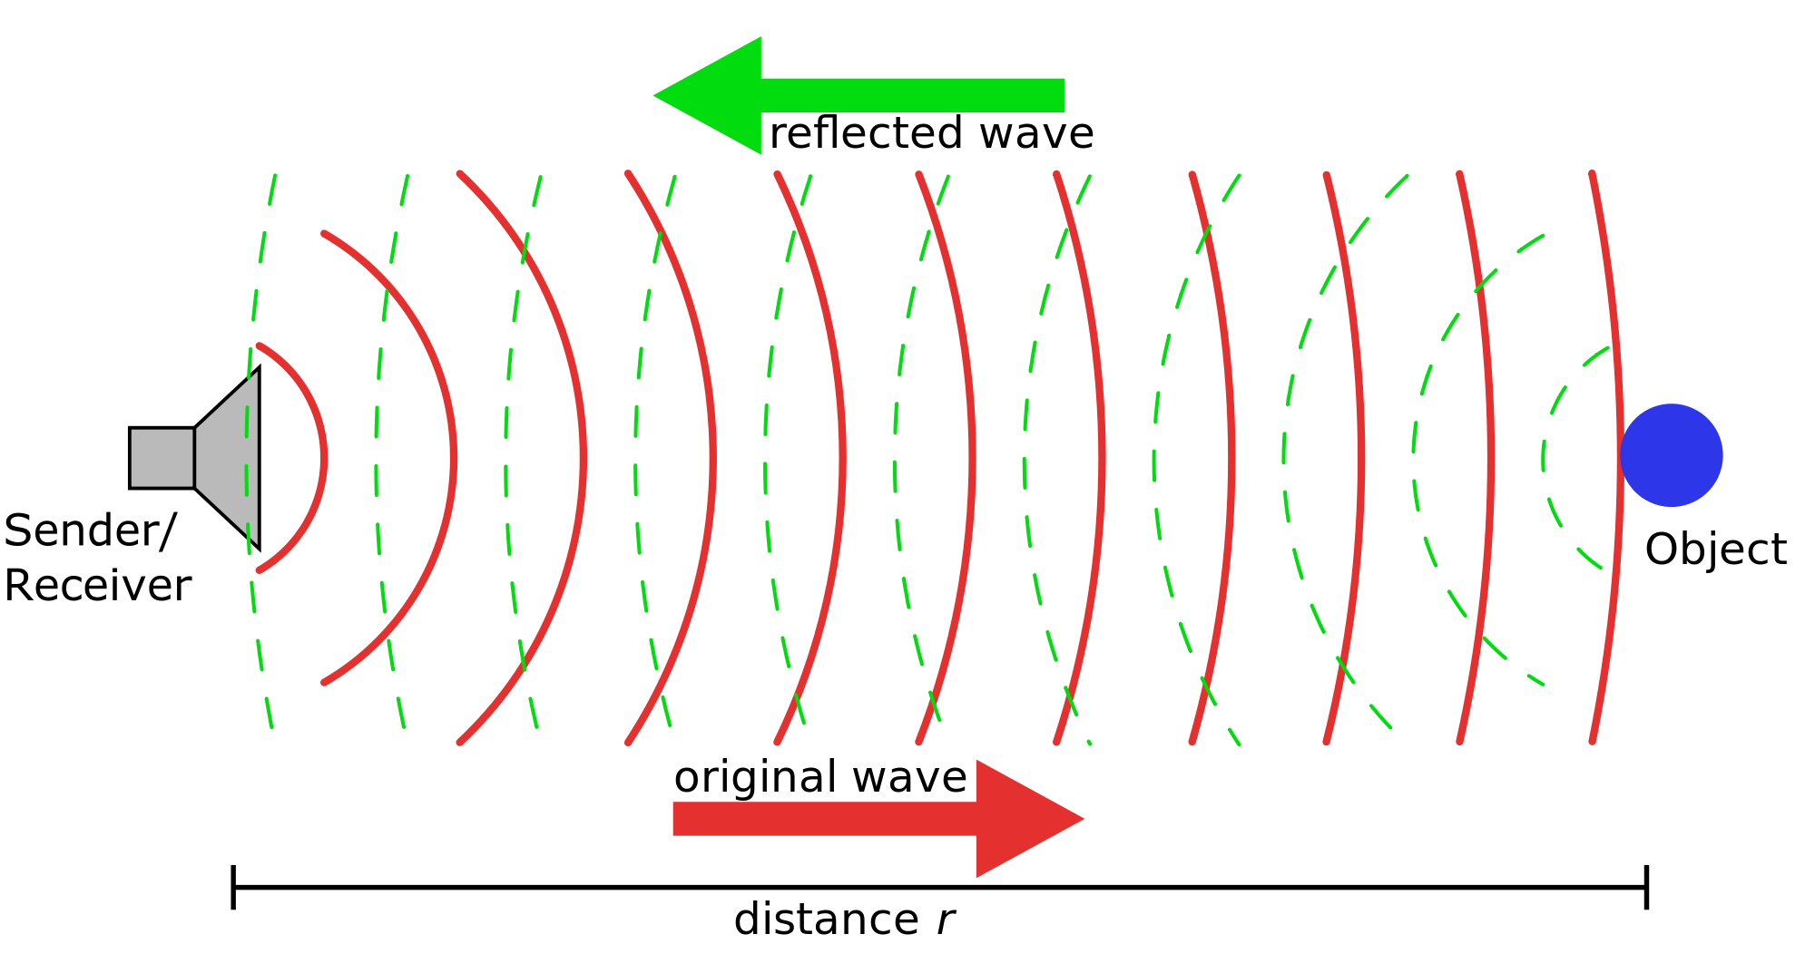
Hoy en día
Radar
Uno de los métodos más precisos para medir distancias entre planetas.
Medida del tiempo entre la emisión y el eco de una onda de radio reflejada sobre la superficie de un planeta.
Distancia:
Precisión de uno o dos kilómetros, error absoluto de cienmillonésimas.

Slide 11
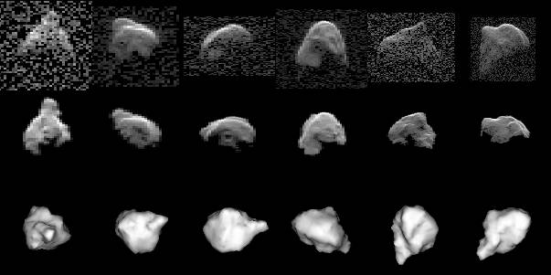
Hoy en día
Radar
Usado para medir la distancia a la Luna poco después de inventarse (1964)
Sólo aplicable dentro del Sistema Solar: distancias estimadas con mucha precisión desde Mercurio a Saturno
Muy utilizado para medidas de forma y rotación de asteroides y cometas

Slide 12
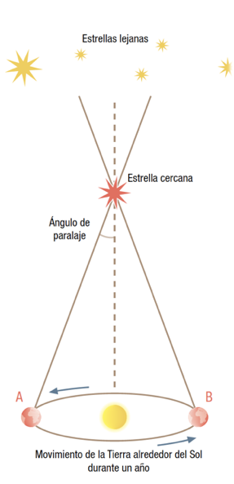
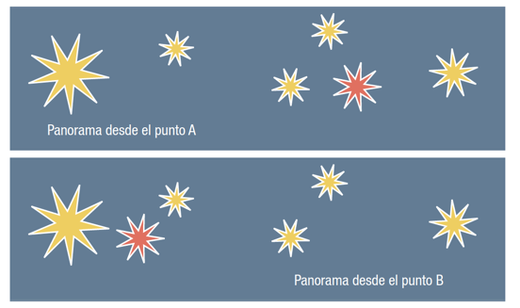
Métodos Geométricos
3. Paralaje Estelar
Se basa en la Astrometría: medida muy precisa de las coordenadas de los cuerpos celestes y sus movimientos
Medir ángulos con gran precisión
Unidad de distancia base: Unidad astronómica
Crédito Figuras: “La observación del Cosmos” - Alfred Rosenberg.

Slide 13
Métodos Geométricos
3. Astrometría

Slide 14
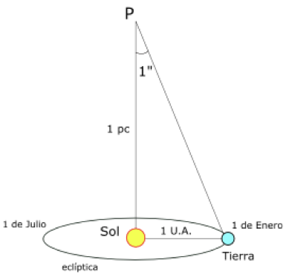
Métodos Geométricos
3. Paralaje Estelar
Unidad de distancia que define: pársec (parallax of one arcsecond)
Definición: “Distancia a la que una unidad astronómica subtiende un ángulo de un segundo de arco”.
Una estrella dista un pársec si su paralaje desde la Tierra es igual a 1 segundo de arco
1 pársec = 206265 UA = 3,2616 años luz.
Distancia en pársecs = 1/paralaje (”)
Sólo válido para estrellas cercanas: hasta 1 kilopc (con satélites)
Es uno de los métodos principales para calibrar los siguientes
Paralaje y Movimiento propio

Slide 15
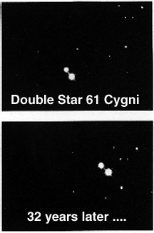
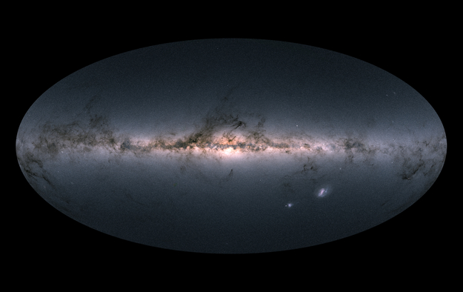
Métodos Geométricos
3. Paralaje Estelar
Primera estrella medida por paralaje:
61 Cygni, debido a su gran movimiento propio = 5” por año.
Su paralaje era de 0,314" y se encontraba a 3,18 pc o 657 000 veces más lejos que el Sol (Bessel, 1838).
Alpha Centauri: 0,765” (1,31 pc o 4,3 años luz o 270 000 UA)
Antares:0,00589'' (169,79 pársecs)
Gran obstáculo - la atmósfera - satélites Hipparcos y Gaia: medidas de paralaje de miles de millones de estrellas.
Escuchando estrellas
Star Mapper
Gaia Stellar

Slide 16
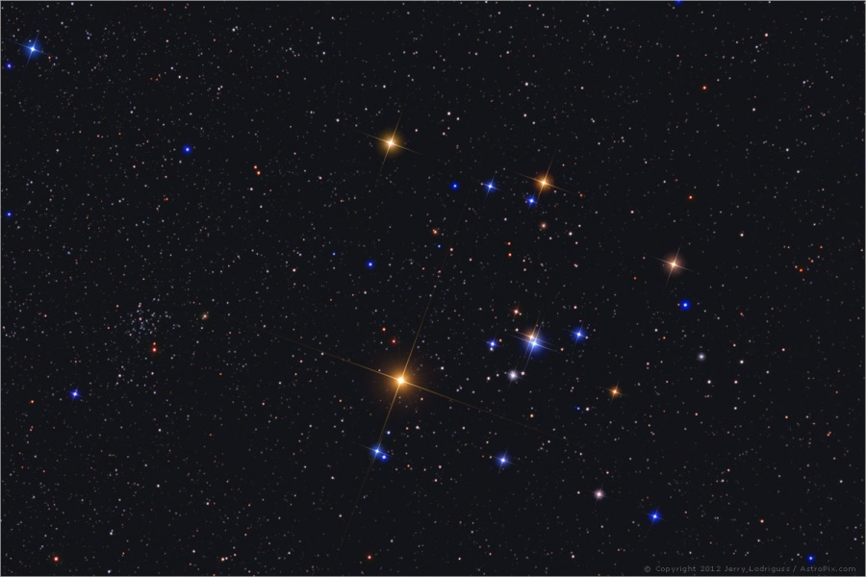
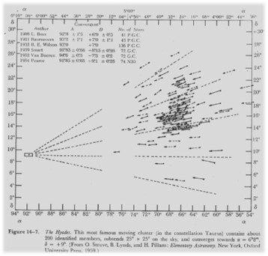
Métodos Geométricos
4. Cúmulo móvil
Se utiliza en cúmulos abiertos cercanos, formados por estrellas jóvenes que se mueven conjuntamente, e.g. Híades.
Estrellas del cúmulo se mueven en el espacio con el mismo vector velocidad y al ser observadas desde la Tierra parecen estar proviniendo de un punto definido de la esfera celeste - punto de convergencia.
Este efecto puede ser observado en un período de años.

Slide 17
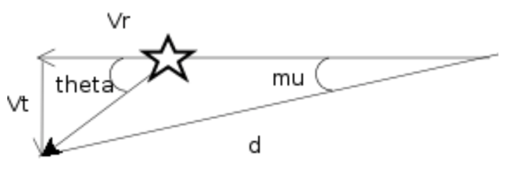
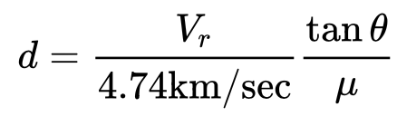
Métodos Geométricos
4. Cúmulo móvil
Cúmulo de las Híades (~300 estrellas)
D = 46,34 +- 0,27 pc
(151,1 +- 0,88 años luz)

Slide 18
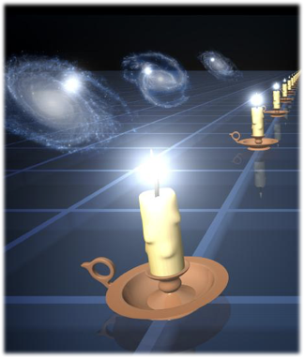
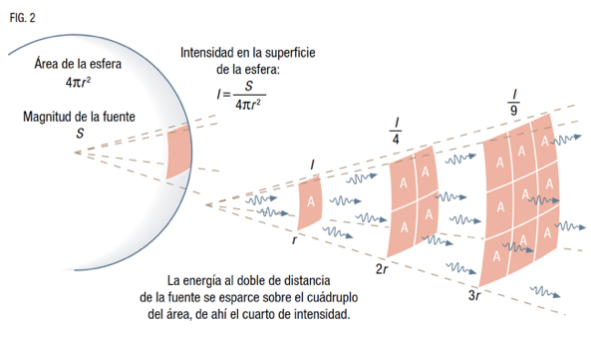
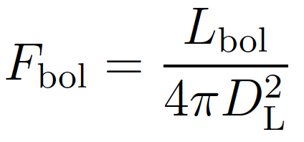
Candelas Estándar
Objetos astronómicos que tienen una luminosidad o propiedad conocida (variabilidad, característica espectral).
Ley de Inverso del Cuadrado de la Distancia.
Crédito Figura: “La observación del Cosmos” - Alfred Rosenberg.

Slide 19
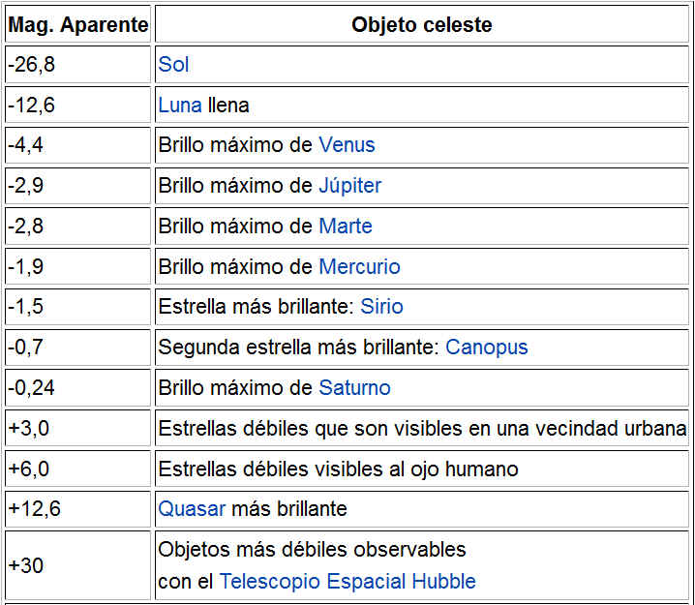
Magnitudes
Magnitud aparente m: Es la medida de qué tan brillante parece un astro en el firmamento. Depende de la luminosidad intrínseca, de la distancia y el instrumento usado.
Escala creada por Hiparco: Seis categorías, siendo m =1 las más brillantes, m=6 las más débiles.
Perfeccionada por Pogson (1829-1891): Una estrella de primera magnitud es 100 veces más brillantes que una de sexta.

Slide 20
Magnitudes
Magnitud absoluta M: La magnitud aparente de una estrella si fuera observada a una distancia de 10 pársecs.

Slide 21
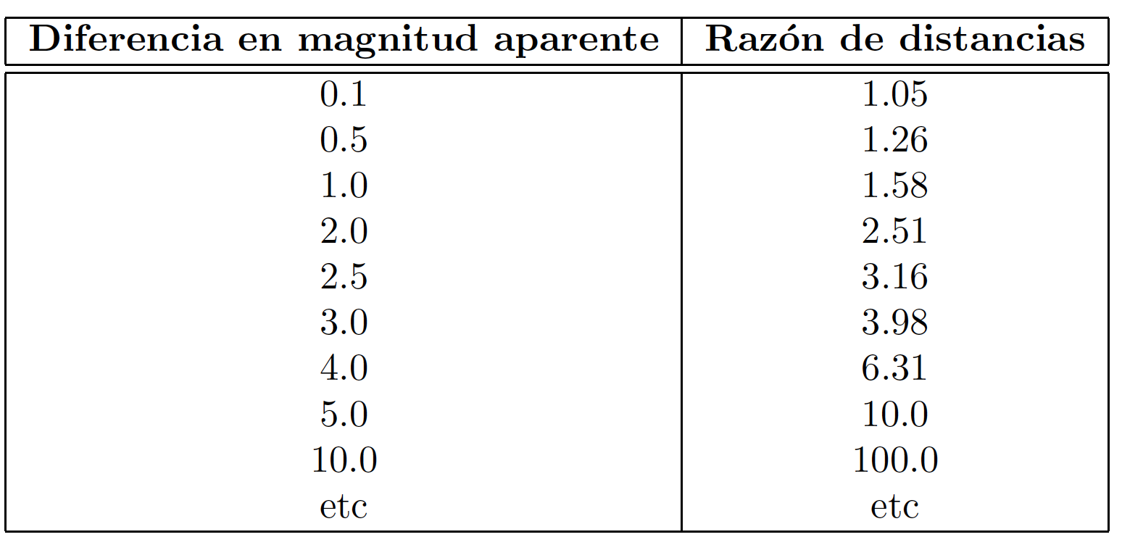
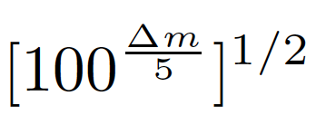
Magnitudes
La razón de los brillos cumple:
La razón de las distancias cumple:
La razón de las distancias cumple:

Slide 22
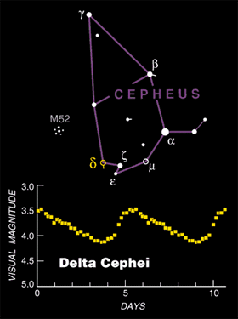
Candelas Estándar
1. Cefeidas
Llamadas así por ser descubiertas en la constelación de Cefeo por John Goodricke en 1784.
Son estrellas muy luminosas (10⁴ Lsol), detectables hasta galaxias cercanas ~10Mpc.
Periodos de pulsación varían entre 2 y 150 días.

Slide 23
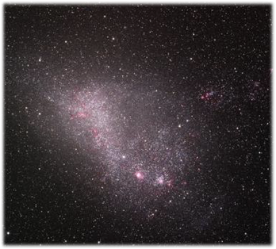
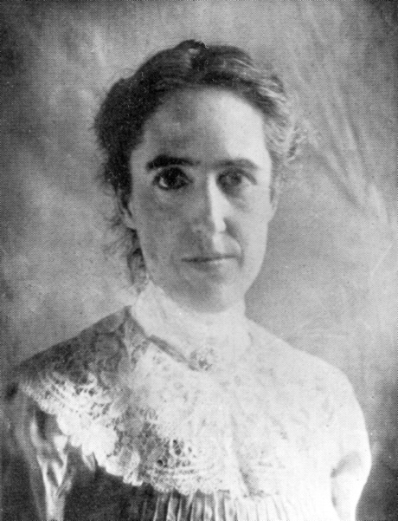
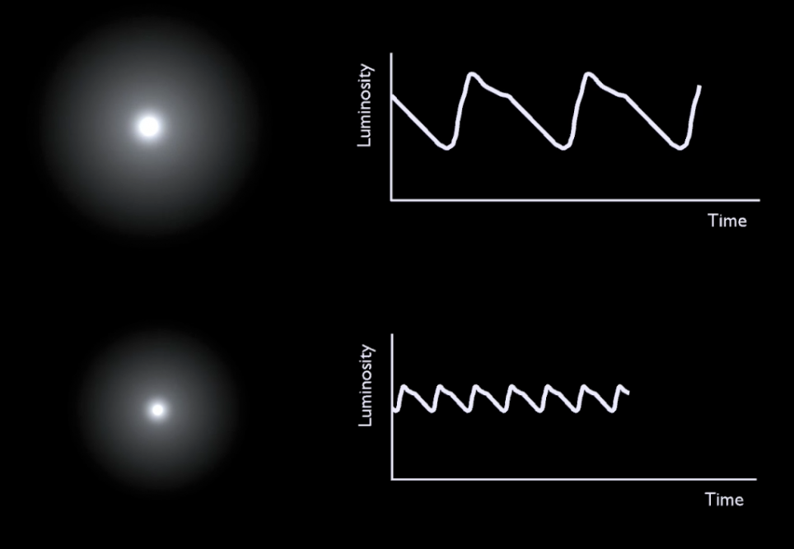
Candelas Estándar
1. Cefeidas
Observatorio de Arequipa, Peru, observó placas fotográficas de Cefeidas de la Pequeña Nube de Magallanes.
Henrietta Swan Leavitt

Slide 24
Henrietta Swan Leavitt 1
El diario secreto de Henrietta

Slide 25
Henrietta Swan Leavitt 2
El diario secreto de Henrietta

Slide 26
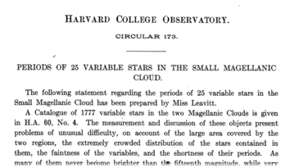
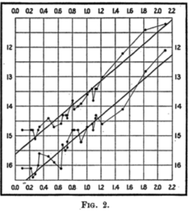
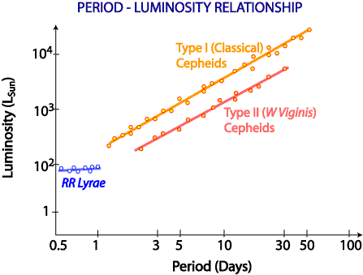
Candelas Estándar
1. Cefeidas
Descubrió relación brillo-periodo de pulsación en 1908.
Único método en la época para calcular distancias era el de paralaje.
Dos tipos de poblaciones: Poblacion I y II (menos brillantes) - sólo descubierto por Waade en 1952.

Slide 27
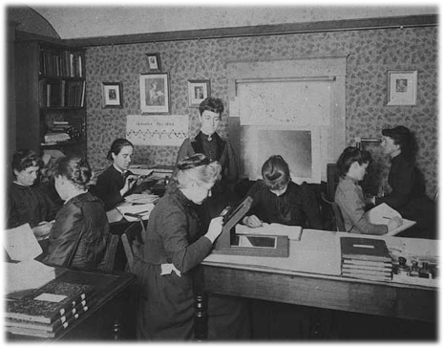
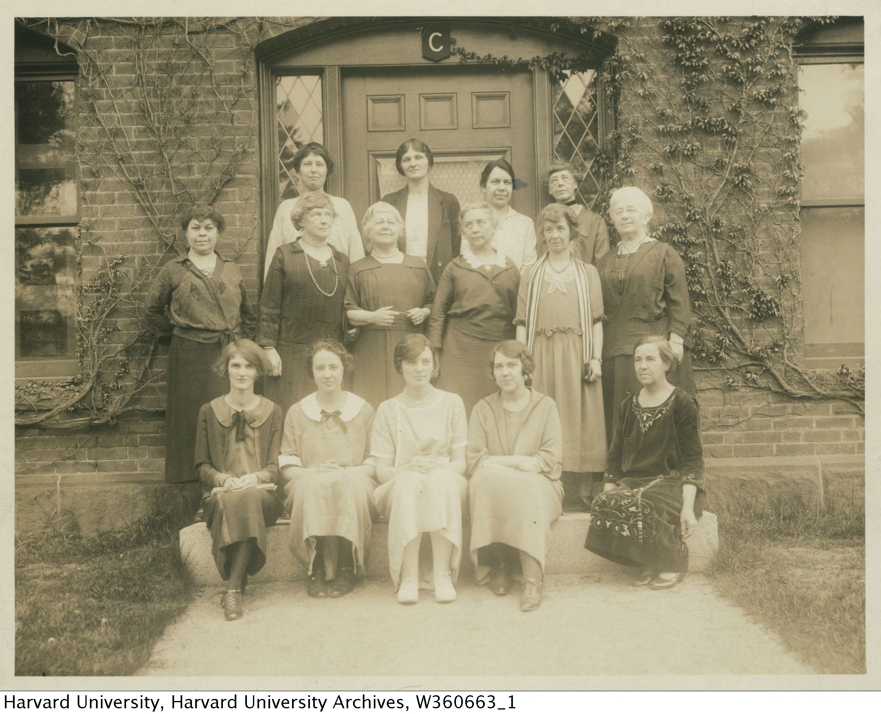
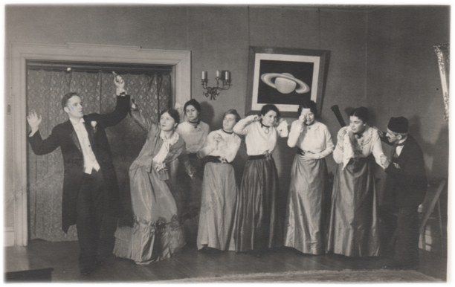
Computadoras de Harvard
1886-1930s
Notes:
Williamina = nebulosa cabeza de caballo
Annie Jump Cannon= clasificó más estrellas que ningun otro ser humano nunca en la historia = 350.000 estrellas

Slide 28
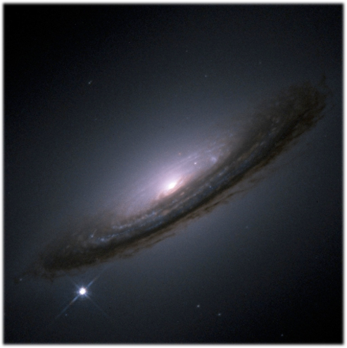
Candelas Estándar
2. Supernovas
Objeto celeste extremadamente brillante producido por la explosión de una estrella, en las últimas etapas de su vida.
Puede llegar a ser tan brillante como una galaxia entera (10⁹ Lsol).
Son fenómenos transitorios que desaparecen después de unas semanas.
SN 1994D

Slide 29
Explosión de Supernova
Nebulosa del Cangrejo
Notes:
Nebulosa Cangrejo en nuestra galaxia, distancia de 5.5 años luz. Conexión con la supernova 1054, observada por astrónomos chinos. Pulsar en su interior.

Slide 30
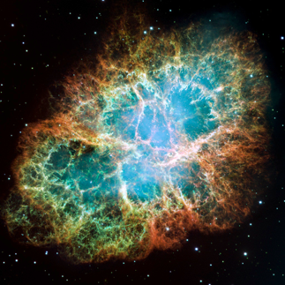
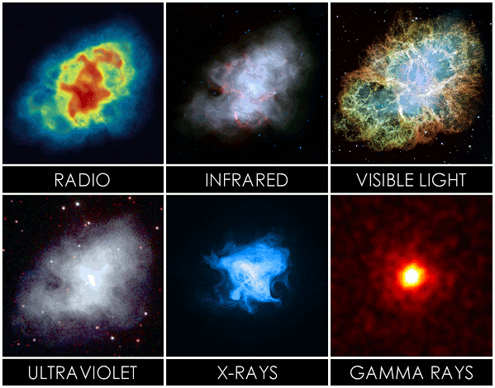
Remanente de Supernova
Nebulosa del Cangrejo
Hidrógeno Ionizado, Oxígeno Ionizado, Azufre Ionizado, Electrones de alta energía
Notes:
Nebulosa Cangrejo en nuestra galaxia, distancia de 5.5 años luz. Conexión con la supernova 1054, observada por astrónomos chinos. Pulsar en su interior.

Slide 31
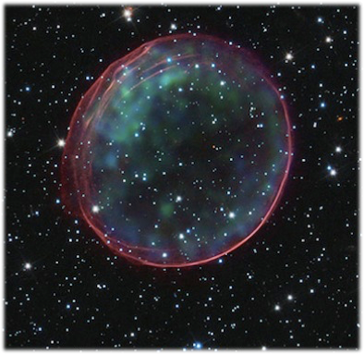
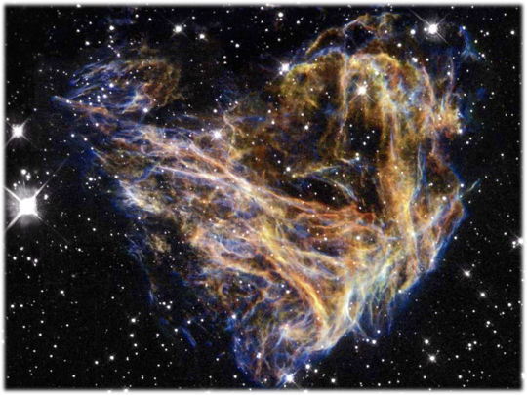
Remanente de Supernova
La explosión origina una onda de choque, que se expande a unos 20,000 km/s (¡¡3% de la velocidad de la luz!!)
SNR B0509-67.5
SN B0509
LMC N49
Notes:
SN B0509: En la LMC, a 160.000 años luz. Tipo Ia. Explosión hace 400 años. Mide 75 años luz.
LMC N49: En la LMC, a 160.000 años luz. Tipo II. Explosión hace 5000 años (más vieja)

Slide 32
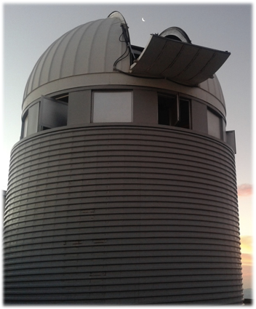
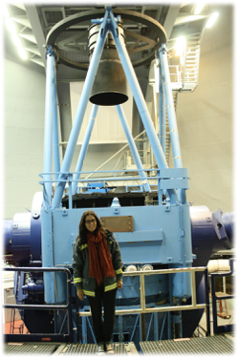
Estrategia observacional
De media, ocurren tres supernovas por milenio en una galaxia.
Telescopios observan el cielo cada noche para “cazar” algunos de esos eventos.
Existen catálogos de centenares de supernovas para ser usados en análisis cosmológicos.

Slide 33
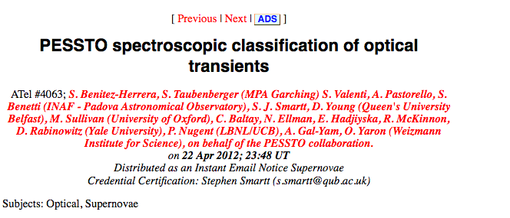
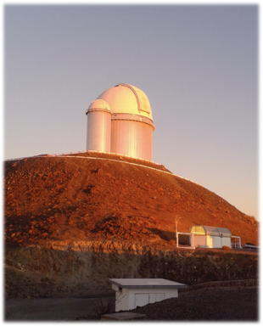
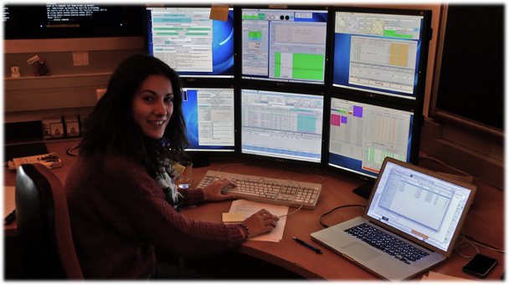
A la caza de Supernovas

Slide 34
A la caza de Supernovas

Slide 35
Observables
Curvas de luz (fotometría)

Slide 36
Observables
Espectros

Slide 37
Observables
Series espectrales

Slide 38
Tipos de Supernova

Slide 39
Tipos de Supernova

Slide 40
Termonuclear - Tipo 1a
1. Escenario único
Enana blanca de carbono y oxígeno alcanza el límite de materia de ~ 1.4 masas solares (límite de Chandrasekhar)
SN Kepler

Slide 41
2. Escenario doble
Dos enanas blancas en un sistema binario: se van aproximando debido a la gravedad hasta que colisionan violentamente
¡No queda ningún objeto compacto en el lugar!

Slide 42
Gravitacional - Tipo 11
Se producen al final de la vida de estrellas muy masivas (> 8 masas solares) cuando el combustible en sus núcleos se agota
Nebulosa del Cangrejo

Slide 43
Gravitacional - Tipo 11
Al final del proceso se forma en la región central un objeto compacto.
Dependiendo de la masa inicial de la estrella será:
Estrella de Neutrones
Agujero Negro

Slide 44
Supernovas Ia en cosmología
Relación luminosidad-anchura: Las supernovas más brillantes tienen una curva de luz más “ancha” = decaen más despacio

Slide 45
Diagrama de Hubble
Ley de Hubble
Hubble obtuvo un valor para H0 ~ 530 km/sMpc
¡Debido a una mala estimación de las distancias a las galaxias!

Slide 46
Diagrama de Hubble Moderno
Relación brillo-desplazamiento al rojo (z)
¡Primera evidencia de la aceleración del Universo!
Premio Nobel de Física de 2011 para S. Perlmutter, A. Riess y B. Schmidt.

Slide 47
Diagrama de Hubble Moderno

Slide 48
Supernovas Ia en cosmología
Tasa de expansión = 70.43 ± 0.33 (Km/s Mpc)
Cantidad de Materia = 0.297 ± 0.020
Cantidad de Energía Oscura = 0.705 ± 0.020

Slide 49
Modelo Estándar en Cosmología

Slide 50
Energía Oscura
Se identifica con la energía del vacío, también llamada constante cosmológica.
Pero existen problemas:
1. ¿Cual es la magnitud de esa energía?
¡El valor teórico calculado usando postulados de la mecánica cuántica es entre 55-120 veces mayor que el valor inferido por las observaciones!

Slide 51
Energía Oscura
2. ¿Por qué la observamos solo ahora?

Slide 52
Energía Oscura
¿Puede ser que la Relatividad General no sea tan general? ¿Existen otros modelos de gravedad?
Correcciones a las equações de Einstein
Más de 4 dimensiones
Gravedad cuántica

Slide 53
Modelos de Universo

Slide 55
Modelos de Universo
Ecuaciones de Einstein

Slide 56
Reglas Estándar
1. Baryonic Acoustic Oscilation

Slide 57
Reglas Estándar
1. Baryonic Acoustic Oscilation

Slide 58
Sirenas Estándar
1. Ondas Gravitatorias

Slide 59
Sirenas Estándar
1. Ondas Gravitatorias

Slide 60
La galaxia más lejana
44 Gpc

Slide 61
Radio del Universo Observable

Slide 62
¡Gracias por la atención!

